Slide 1




Slide 2
¿Qué es un Outlier?
Un outlier o dato atípico es un dato que se aparta considerablemente de los otros datos/observaciones
Su presencia puede deberse a:
Error de medición o carga del dato: es un dato que se aparta de los demás por un error en su generación
Variabilidad propia de los datos: es un dato real

Slide 3
Motivaciones
Los outliers pueden afectar:
Gráficos Puede distorsionar la escala y dificultar la interpretación
Medidas estadísticas La presencia de un outlier puede modificar mucho el valor de la medida. Por ejemplo: el promedio
Modelos estadísticos/ machine learning
Regresión lineal
Modelos de clustering o basados en distancias

Slide 4
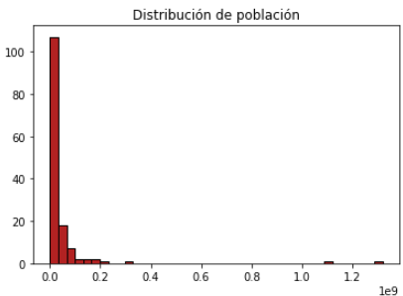
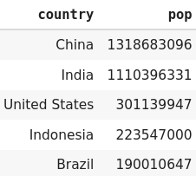
Motivaciones: Gráficos
China e India son dos países con más de 1000 millones de personas.
Su presencia en el histograma dificulta observar que sucede con la variable de población en el resto de los países

Slide 5
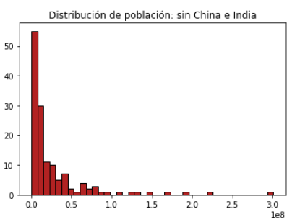
Motivaciones: Gráficos
Quitando a China e India

Slide 6
Motivaciones: Medidas estadísticas
Existen ciertas medidas estadísticas que son sensibles a la presencia de outlier
Supongamos que observamos la altura de 5 personas:
alturas = [1.75, 1.82, 1.63, 1.87, 1.7] promedio: 1.754
Ahora se suma a nuestro grupo una persona que juega al basquet
alturas = [1.75, 1.82, 1.63, 1.87, 1.7, 2.12] promedio: 1.815
La presencia de esta persona modifica bastante nuestro dato del promedio

Slide 7
Motivaciones: Medidas estadísticas
Continente | Promedio
Africa | 17,875,763
Americas | 35,954,847
Asia | 115,513,752
Europe | 19,536,617
Oceanía | 12,274,973
General | 44,021,219
Continente | Promedio
Africa | 17,875,763
Americas | 35,954,847
Asia | 44,608,851
Europe | 19,536,617
Oceanía | 12,274,973
General | 27,299,526
Observemos
nuevamente el
ejemplo de la
población del
dataset de países
Quitando
China e India

Slide 8
Outliers: Univariados y Multivariados
Los outliers pueden ser:
Univariados: cuando el dato se aparta del patrón general en una única variable
Multivariados: cuando el dato se aparta del patrón general considerando 2 o más variables

Slide 9
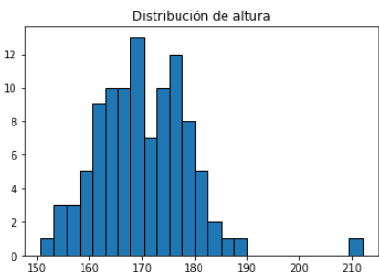
Outliers: Univariados y Multivariados
Esta observación, con una altura de 210 cm, es un outlier univariado considerando la variable de altura
Veamos qué sucede cuando observamos las variables de altura y peso en simultáneo

Slide 10
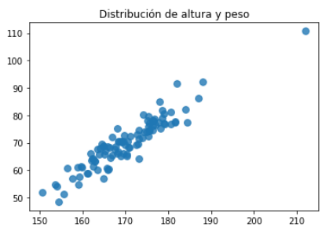
Outliers: Univariados y Multivariados
Cuando observamos las variables de altura y peso vemos que ese outlier univariado en peso o altura, no se aparta del patrón general de los datos (línea punteada).

Slide 11
Outliers: Univariados y Multivariados
El punto verde no es un outlier univariado en peso o altura.
Pero cuando observamos las variables conjuntamente vemos que es outlier multivariado que se aparta del patrón general de los datos (línea punteada).

Slide 12
Detección de Outliers
Gráficos: histogramas o boxplots (univariados) de dispersión (bivariado)
Criterios: de Z-score, de Tukey (univariados) distancia de Mahalanobis (multivariados)
Tests estadísticos
Métodos de machine learning: Isolation forest, métodos de clustering

Slide 13
Detección de Outliers: Gráficos
Outlier univariado
Outlier bivariado

Slide 14
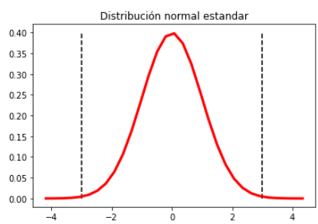
Detección de Outliers: Criterio z-score
Es un criterio que se basa en la distribución normal estándar:
Se considera un outlier a las observaciones que se encuentran a más de n desvíos en términos absolutos respecto de la media. Un valor de n muy usual es n=3.
Bajo esta consideración decimos que un outlier es un dato que se encuentra a más de 3 desvíos del “centro” de los datos

Slide 15
Detección de Outliers: Criterio z-score
Al ser un criterio que se basa en la distribución normal estándar, es particularmente útil para aquellas variables que tengan una distribución normal o gaussiana.
El procedimiento general es:
Estandarizar la variable (es el procedimiento de escalamiento que vimos)
Categorizar como outliers aquellas observaciones cuyo valor absoluto sea mayor o igual a 3

Slide 16
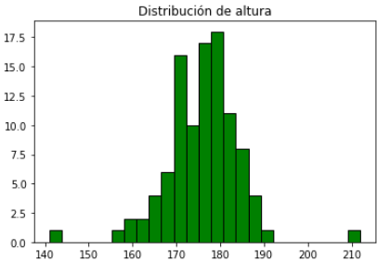
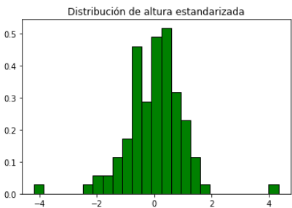
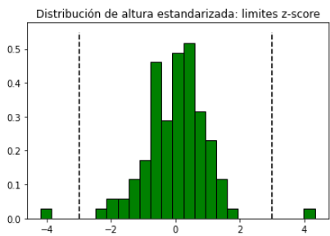
Detección de Outliers: Criterio z-score
Normalización
o
Detección

Slide 17
Manejo de Outliers
Una vez detectados los outliers es necesario investigar si son datos erróneos o datos atípicos reales. Esto suele depender del conocimiento de dominio y los sanity checks.
En el caso en el que se identifica el dato como un error se puede:
Reconstruir el dato
Eliminar el dato

Slide 18
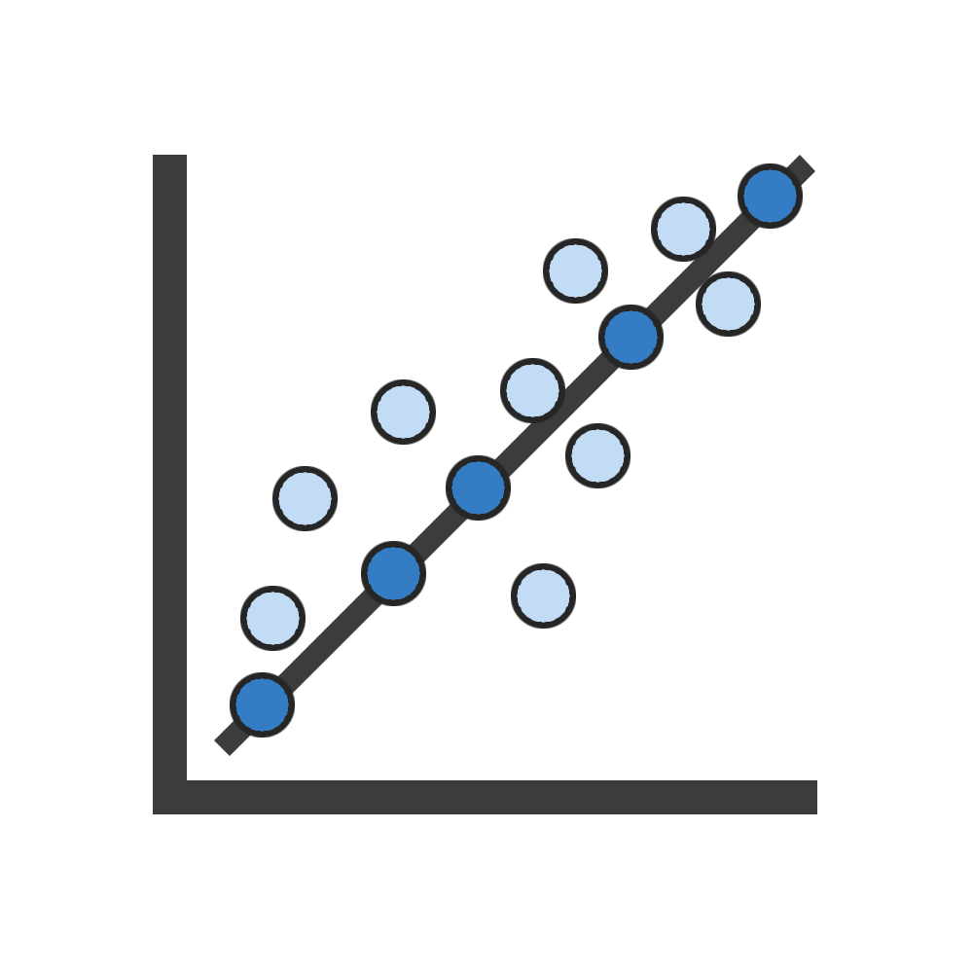

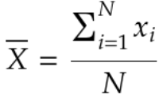
Manejo de Outliers
En el caso en el que se trata de datos atípicos reales:
Medidas estadísticas
Se pueden utilizar alternativas robustas cuando la medida es sensible a outliers
Por ejemplo: la mediana en lugar del promedio
Modelos
Utilizar modelos robustos
Gráficos
Se puede modificar la escala para incluir todos los datos
Se pueden quitar del gráfico para mostrar el patrón general de los datos
Eliminar outliers que son datos no erróneos debería ser la última opción y realizarse con cuidado

